Slide 1
Мастер- класс «Изготовление картины –пазла из медицинских шпателей»
Выполнила и провела старший воспитатель Здор Ирина Андреевна, воспитатель
ГДОУ ЛНР «Зимогорьевский
ясли – сад «Сказка»
2022

Slide 2
Известный педагог
В. А. Сухомлинский сказал:
"Источники способностей и дарований детей - на кончиках их пальцев. От пальцев, образно говоря, идут тончайшие ручейки, которые питают источник творческой мысли”

Slide 3
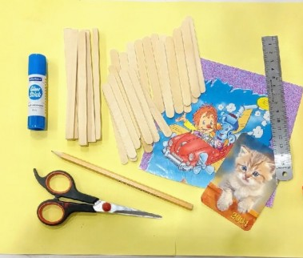
Пазл – это один из увлекательных и развивающих видов головоломки, где из нескольких частей следует собрать единое целое. Пазлы развивают мелкую моторику рук, внимание, логическое и пространственное мышление, терпение и усидчивость.
А результат – собранная картинка из маленьких фрагментов – впоследствии может украсить детскую комнату.
Палочки от мороженого – отличный материал для поделок своими руками. Палочки от мороженого можно собирать, предварительно промыв и высушив. Также можно купить деревянные медицинские шпатели в аптечном киоске.
Предлагаем вашему вниманию мастер-класс, как изготовить пазл из медицинских шпателей. Детям, привыкшим к стандартным мозаикам, наверняка, понравится такой необычный пазл.
Для изготовления понадобится:
Медицинские шпатели,
Скотч,
Клей,
Ножницы,
Картинка

Slide 4
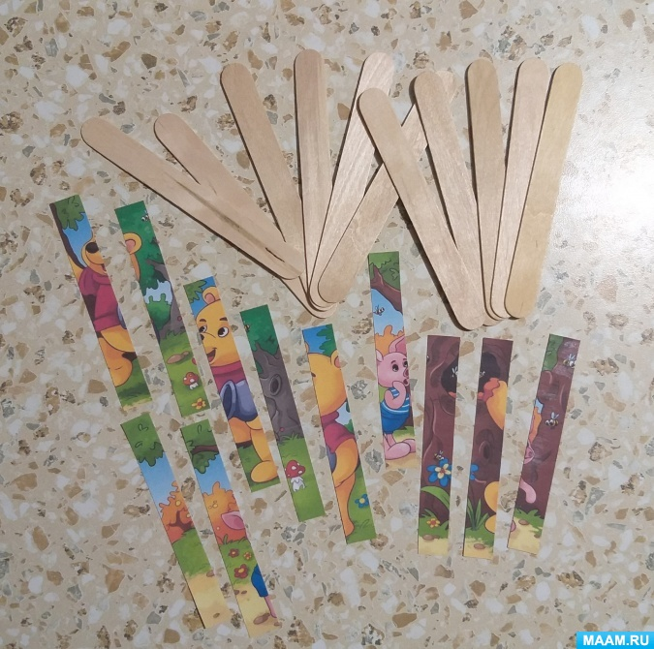
Ход работы:
Распечатываем на цветном принтере любую картинку и разрезаем картинку на полоски по ширине шпателя

Slide 5
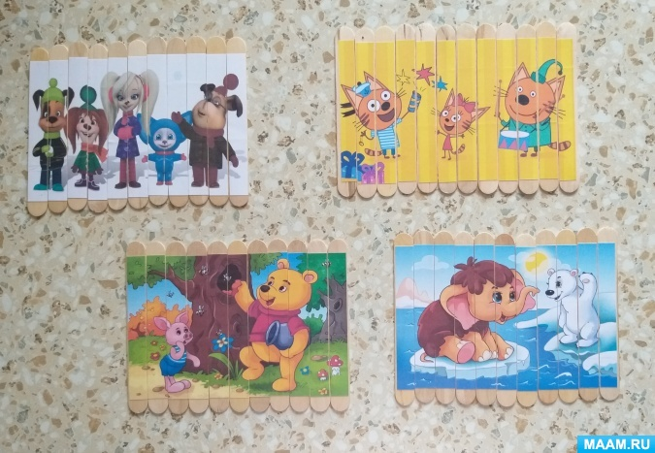
Приклеиваем полоски на шпателя с помощью скотча.

Slide 6
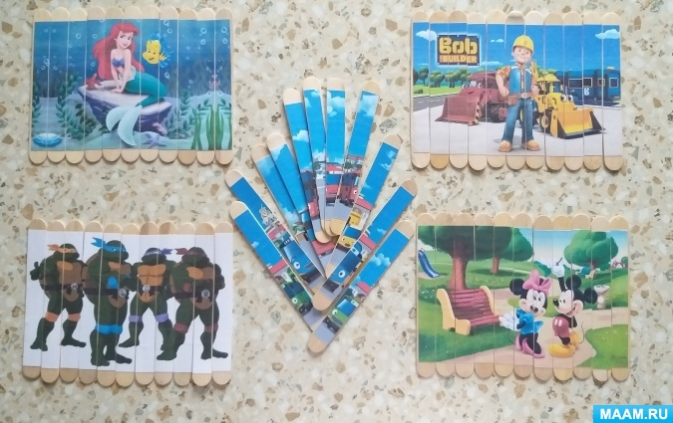
ЭТО ПРОДЛИТ СРОК СЛУЖБЫ И СОХРАНИТ ЯРКОСТЬ КАРТИНКИ НАДОЛГО.

Slide 7
ПАЗЛЫ ГОТОВЫ, МОЖНО СОБИРАТЬ!

Slide 8
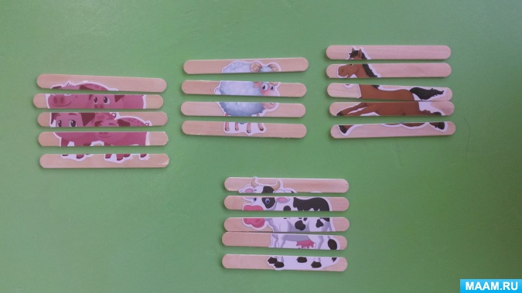
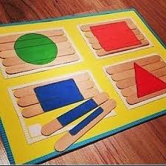
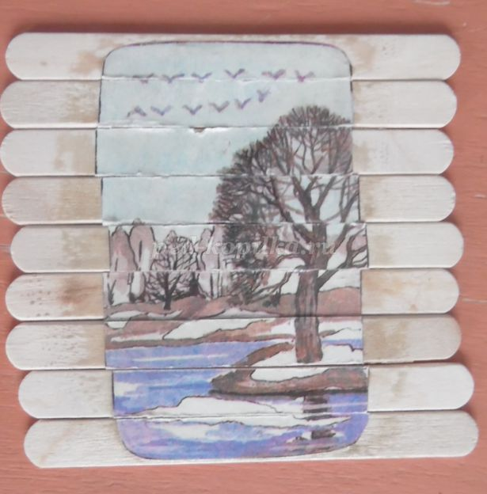
Такие пазлы можно сделать с цифрами или буквами, можно по ним изучать цвета и много другое. Вашим детям очень понравится складывать такие картинки. Сделать досуг ваших детей интересней и увлекательней в ваших силах!

Slide 9
СПАСИБО ЗА ВНИМАНИЕ!

